Slide 1
❤️Love For Hearts❤️
Выполнили:
Переверза Владислав
Соловьев Александр
Фесенко Артём

Slide 2


Цель проекта ❤️
❤️ Демонстрация знаний библиотеки pygame.
❤️ Создание игры, аналогов которой нет на рынке.
❤️ Практика пользования системой GitHub.
АНАЛОГИ

Slide 3


Идея приложения ❤️

Slide 4

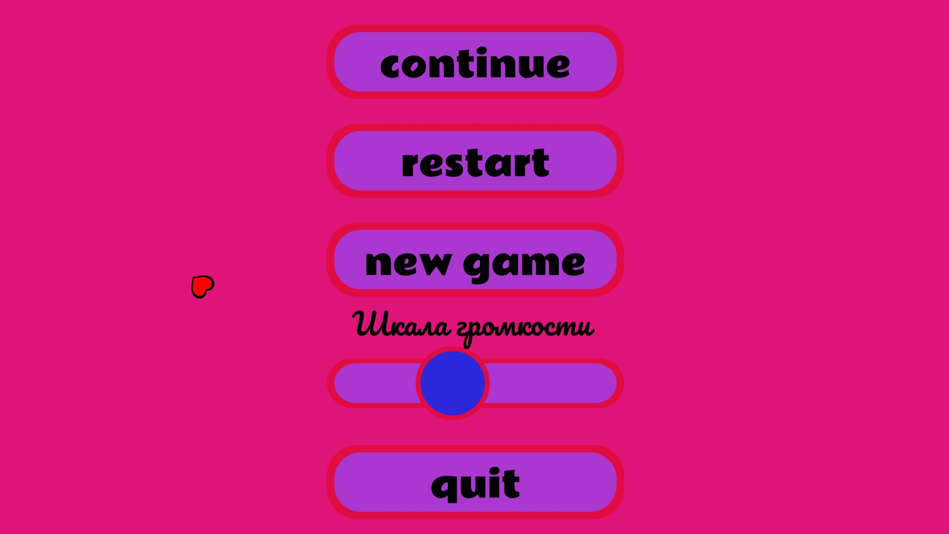
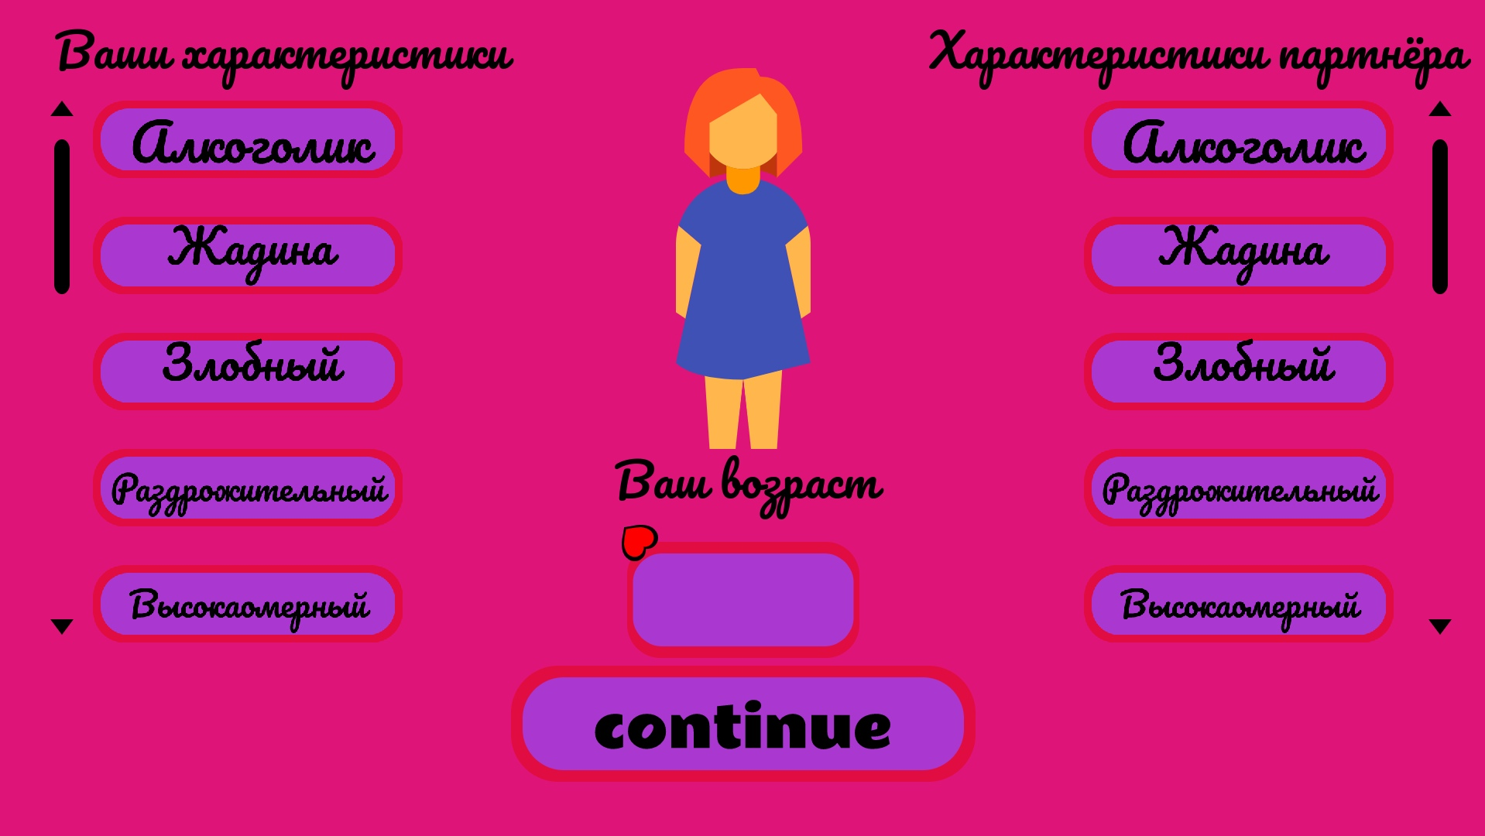
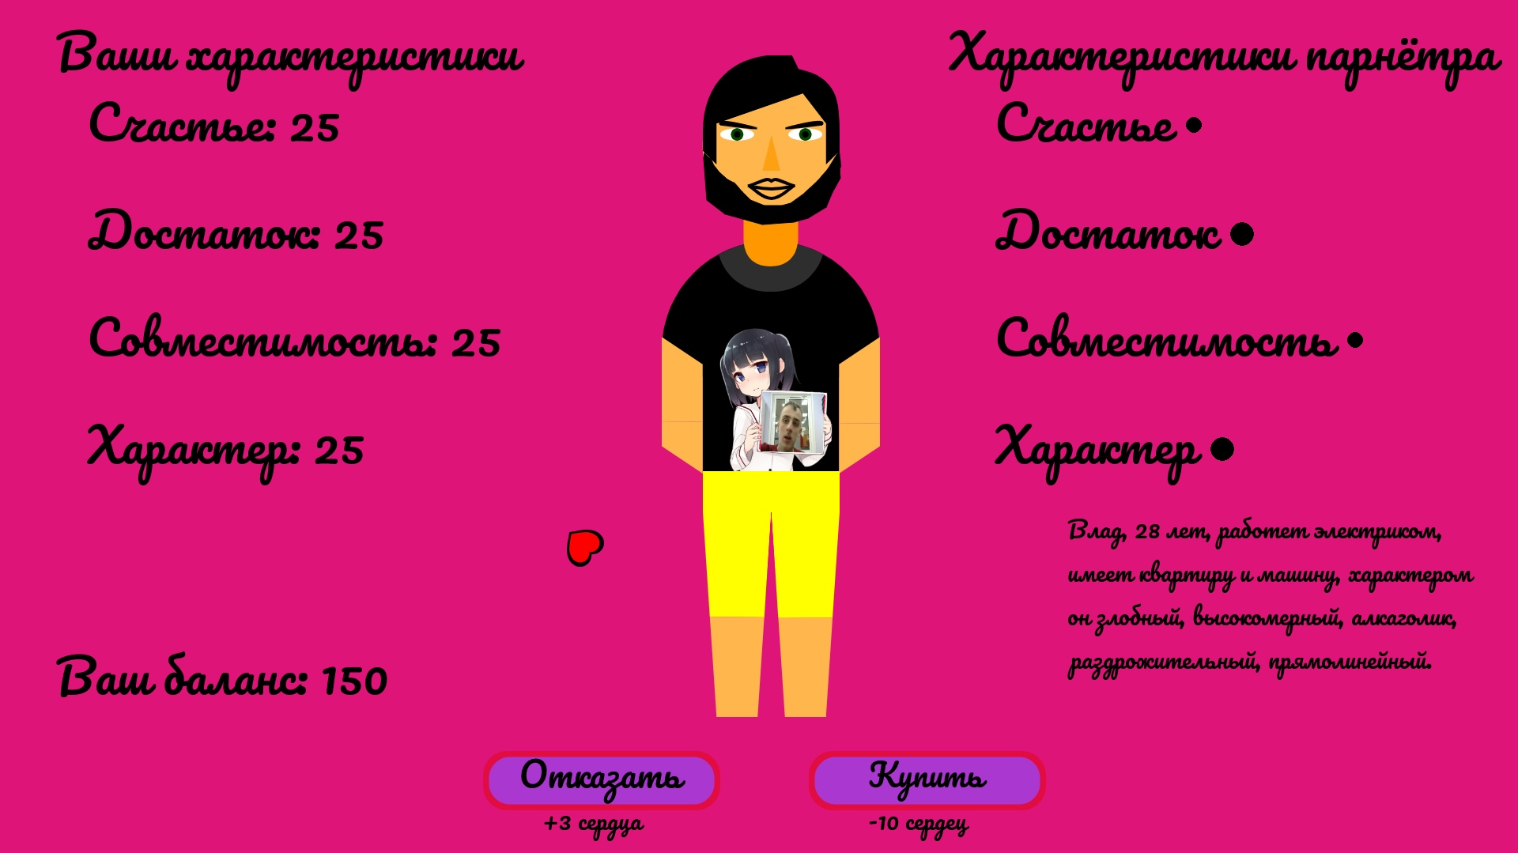
Геймплей ❤️

Slide 5
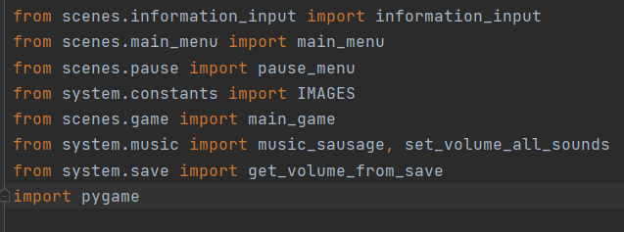
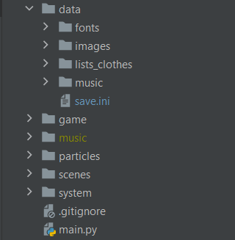
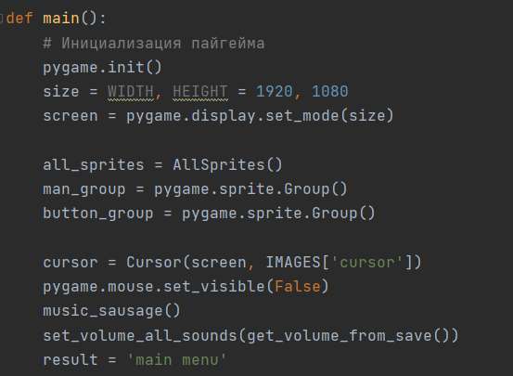
Как это работает ❤️

Slide 6

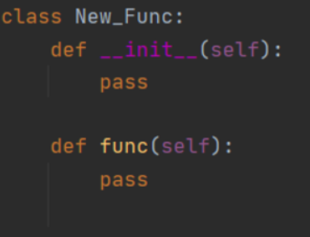
Заключение ❤️

Slide 7
❤️Спасибо за внимание❤️

